Slide 1

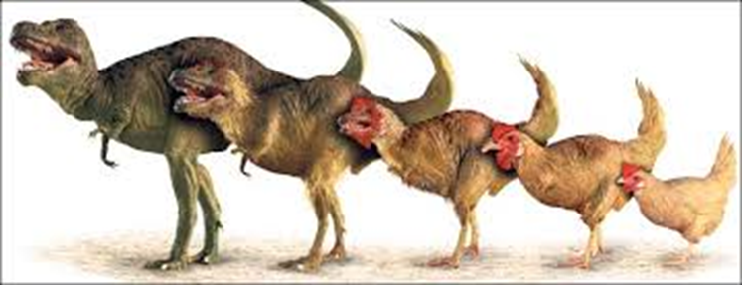
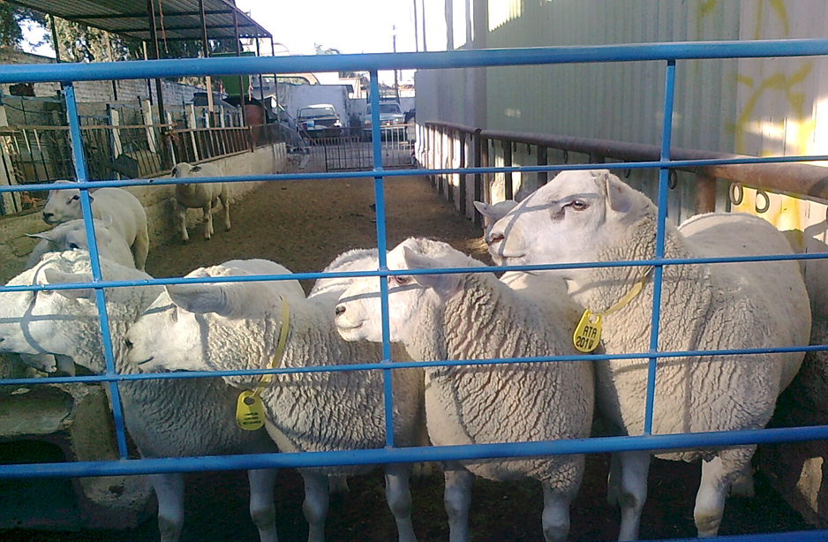

Selección natural y artificial
PROGRAMA POR COMPETENCIAS
GENÉTICA GENERAL
DR. ERNESTO JOEL DORANTES CORONADO
24/09/19
Centro Universitario UAEM Temascaltepec
Ingeniero Agrónomo zootecnista
Notes:
PORTADA 2

Slide 2
PROGRAMA POR COMPETENCIAS
GENÉTICA GENERAL
ELABORADO POR: DR. ERNESTO JOEL DORANTES CORONADO
UNIDAD DE COMPETENCIA: I
PROPÓSITO GENERAL
Al finalizar el curso el estudiante será capaz de aplicar e interpretar de manera esquemática cómo se transmiten los genes para la expresión del genotipo y el fenotipo en las plantas y animales, así como los principios importantes para conservar, mejorar y combinar la herencia de los mismos, formando nuevas variedades o razas o mejorando las ya existentes. A partir de identificar los caracteres objetivos de la producción animal, su forma y composición química como factores de la herencia llamados genes. Y la segregación genética a través de las leyes de la herencia. Estos conocimientos se identificarán a través de lecturas y de tareas de investigación con productores o aprovechando la posta zootécnica del Centro Universitario UAEM Temascaltepec.
Titulo de la presentación
GENÉTICA GENERAL
SELECCIÓN NATURAL Y ARTIFICIAL
Notes:
INTERIORES

Slide 3
COMPETENCIA GENÉRICA
Establecer los principios de la herencia para el mejoramiento genético de los animales por selección o cruzamiento de animales emparentados y no emparentados
Titulo de la presentación
GENÉTICA GENERAL
SELECCIÓN NATURAL Y ARTIFICIAL
Notes:
INTERIORES

Slide 4
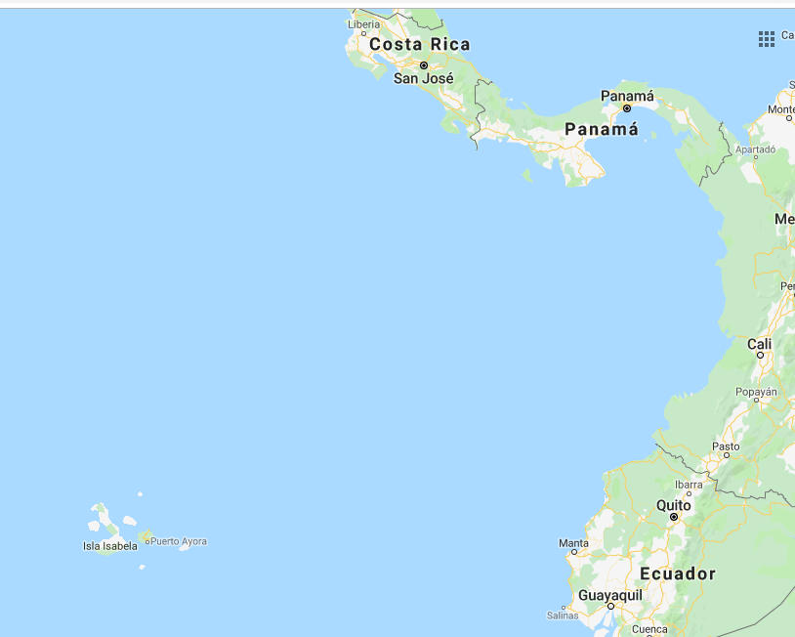
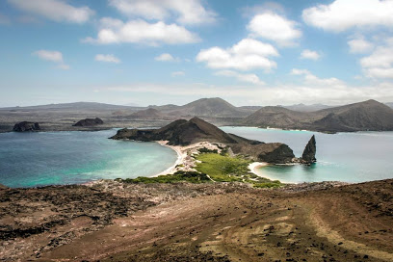
Selección natural y artificial
1.Natural.- opera sin la intervención del hombre en todas las poblaciones. La selección natural, fue estudiada por Darwin en Isla Galápagos.
2.Artificial.- su finalidad es determinada por el humano.
Islas Galápagos. Google maps
GENÉTICA GENERAL
SELECCIÓN NATURAL Y ARTIFICIAL

Slide 5
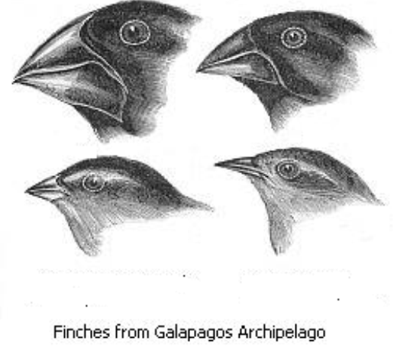
Selección natural
Fenómeno esencial de la evolución
Establece que las condiciones de un medio ambiente favorecen o dificultan la reproducción de los organismos vivos según sus peculiaridades
Premisas o principios
Variabilidad del rasgo
Rasgo debe ser heredable
Acumulación del rasgo
GENÉTICA GENERAL
SELECCIÓN NATURAL Y ARTIFICIAL

Slide 6
La selección natural es la base del cambio evolutivo de las especies
Proceso en el que los organismos con características favorables a mayor adaptación al medio, desplazan a los de características con menor adaptación . Mediante la acumulación lenta de cambios genéticos favorables a lo largo de las generaciones.
GENÉTICA GENERAL
SELECCIÓN NATURAL Y ARTIFICIAL

Slide 7
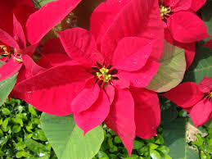
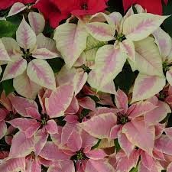
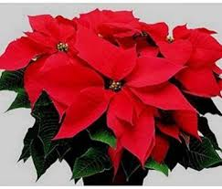
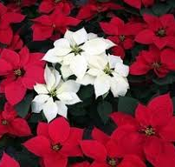
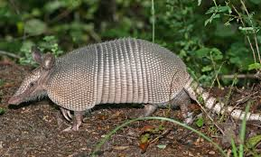
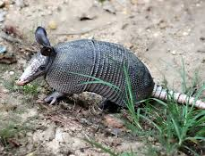
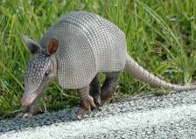
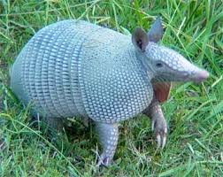
1. PRINCIPIO DE LA VARIACIÓN
Los elementos o individuos de la población no son todos iguales
GENÉTICA GENERAL
SELECCIÓN NATURAL Y ARTIFICIAL

Slide 8
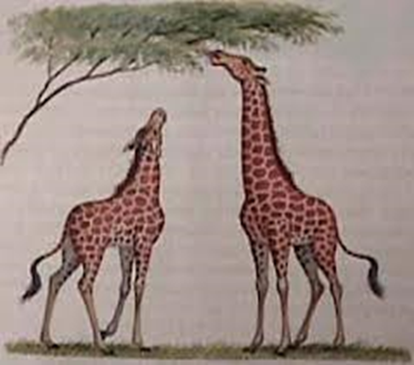
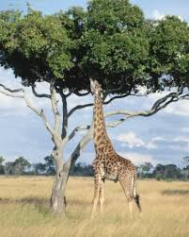
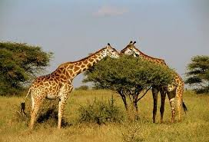
1. DE LA EFICIENCIA BIOLÓGICA
La eficiencia biológica es un carácter cuantitativo que engloba a muchos otros relacionados con:
La supervivencia del más apto
Los individuos más aptos tienen mayor probabilidad de sobrevivir hasta edad reproductora y dejar descendientes. Así aumentan la frecuencia de estos genes en la población
Jirafas con cuello más grande
Jirafas con cuello más corto
GENÉTICA GENERAL
SELECCIÓN NATURAL Y ARTIFICIAL

Slide 9
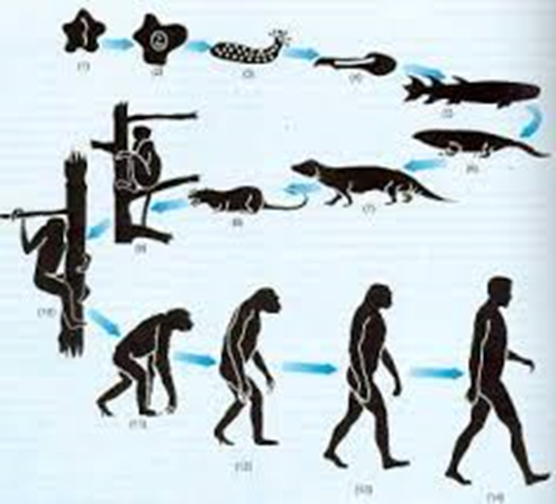
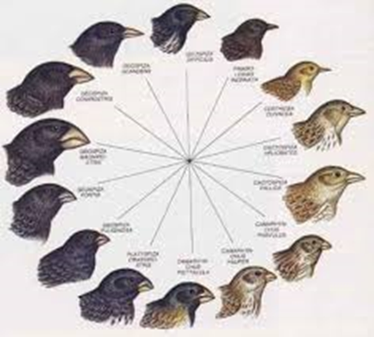
1. PRINCIPIO DE LA HERENCIA
La intensidad de selección es distinta en las poblaciones (depende de la oportunidad de selección y varianza genética aditiva) depende de la transmisión de sus caracteres a la descendencia
La modificación de las frecuencias génicas y genotípicas a consecuencia de la selección natural dan origen mejor adaptación de las poblaciones e incluso nuevas especies
GENÉTICA GENERAL
SELECCIÓN NATURAL Y ARTIFICIAL

Slide 10
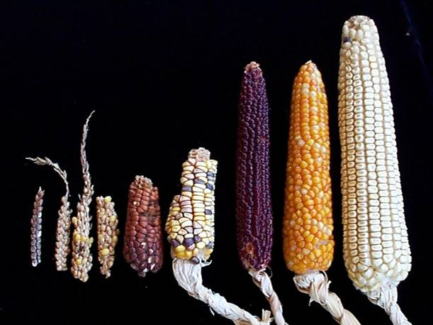
Selección artificial
Selección realizada por el criador

Slide 11

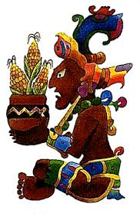

Selección artificial
Selección realizada por el criador
GENÉTICA GENERAL
SELECCIÓN NATURAL Y ARTIFICIAL

Slide 12
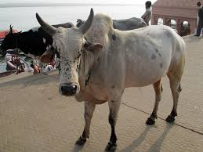
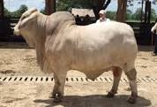
Selección artificial
Las dirige el hombre para su utilidad
Opera hacia un objetivo específico
Se obtiene una transformación más rápida de características fenotípicas de la especie en cuestión
selección
GENÉTICA GENERAL
SELECCIÓN NATURAL Y ARTIFICIAL

Slide 13
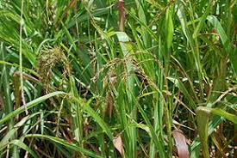
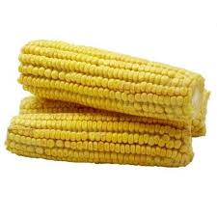
La selección artificial de las especies que nos alimentan
EL MAIZ (Zea mays)
Fue domesticado en Mesoamérica (de Nayarit a Nicaragua) a partir de diferentes poblaciones de Teocintle hace unos 8,000 años y seleccionado artificialmente a través de seleccionar las mejores mazorcas
Teocintle
GENÉTICA GENERAL
SELECCIÓN NATURAL Y ARTIFICIAL

Slide 14
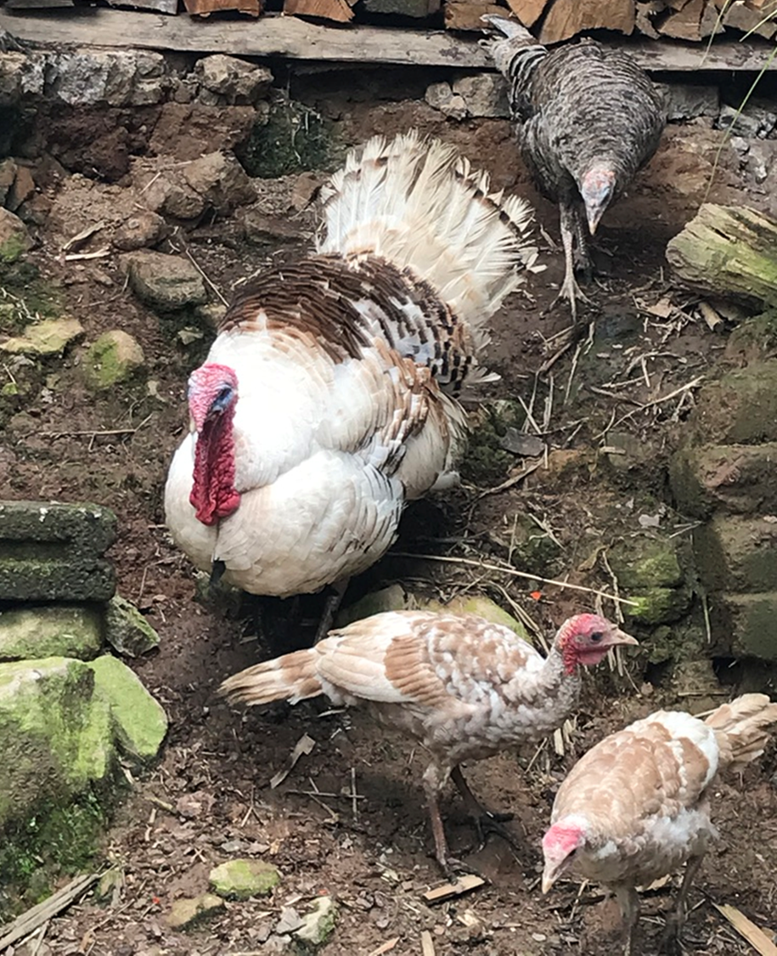
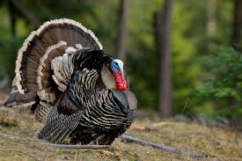
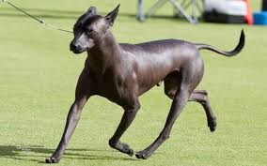
La selección artificial de las especies que nos alimentan
El Guajolote (Meleagris gallopavo)
Ave mexicana domesticado en el centro de México en Tlamatla y Tlatilco hace unos 3 000 años
Xoloescuintle
Fue domesticado por los pueblos prehispánicos en México hace más de 5500 años. Se utilizaba como alimento y manjar en el pozole. En la actualidad solo es un animal de compañía
GENÉTICA GENERAL
SELECCIÓN NATURAL Y ARTIFICIAL

Slide 15
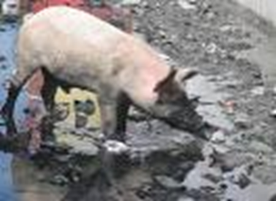
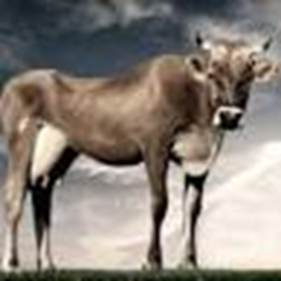
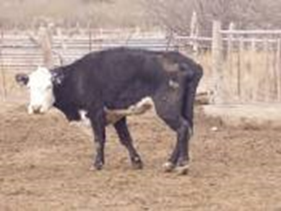
La selección artificial y la genética para el mejoramiento
Desechar = seleccionar
Es importante desechar por razones genéticas y no ambientales o por mal aspecto.
Fácil desechar por mal aspecto o enfermedad pero ayuda poco al Mej. Genético
GENÉTICA GENERAL
SELECCIÓN NATURAL Y ARTIFICIAL

Slide 16


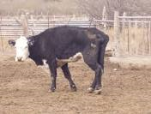
Selección artificial
Selección hecha por el criador
Desechar = seleccionar
Es importante desechar por razones genéticas y no ambientales o por mal aspecto.
Fácil desechar por mal aspecto o enfermedad pero ayuda poco al MG

Slide 17
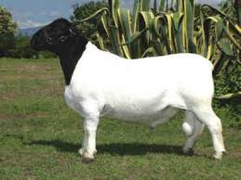
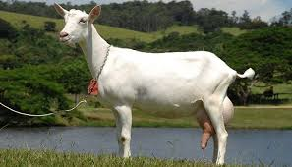
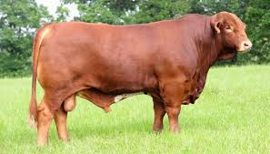
Selección animal en el mejoramiento genético
Es la elección de los animales destinados a la reproducción, para conseguir mejoras en la raza.
GENÉTICA GENERAL
SELECCIÓN NATURAL Y ARTIFICIAL

Slide 18
SELECCIÓN GENÉTICA
Proceso que consiste en escoger las mejores características de los animales, las mas superiores con el objetivo de aparearlos y producir descendencias con mayor potencial
GENÉTICA GENERAL
SELECCIÓN NATURAL Y ARTIFICIAL

Slide 19
SELECCIÓN GENÉTICA
Elección de que algunos animales sean los procreadores de la siguiente generación
Modifica la frecuencia con la que ciertos genes aparecen en una población
Situación ideal:
Muchos genes “buenos”
Pocos genes “malos”
GENÉTICA GENERAL
SELECCIÓN NATURAL Y ARTIFICIAL

Slide 20
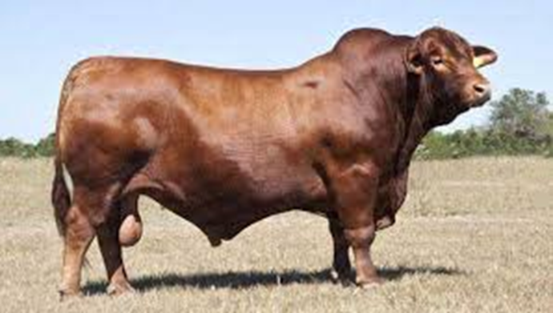
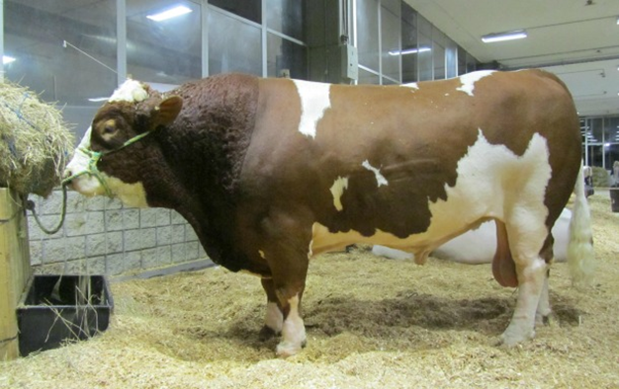
La selección genética es una herramienta de conocimiento, disponible para el productor comercial, que le facilita seleccionar reproductores acordes a sus propios objetivos, su medio ambiente, su sistema de trabajo y su mercado; permitiéndole obtener avances permanentes y acumulativos.
Muy importante
Seleccionar por genotipo
GENÉTICA GENERAL
SELECCIÓN NATURAL Y ARTIFICIAL

Slide 21
Objetivo de selección
Mejorar la media

Slide 22
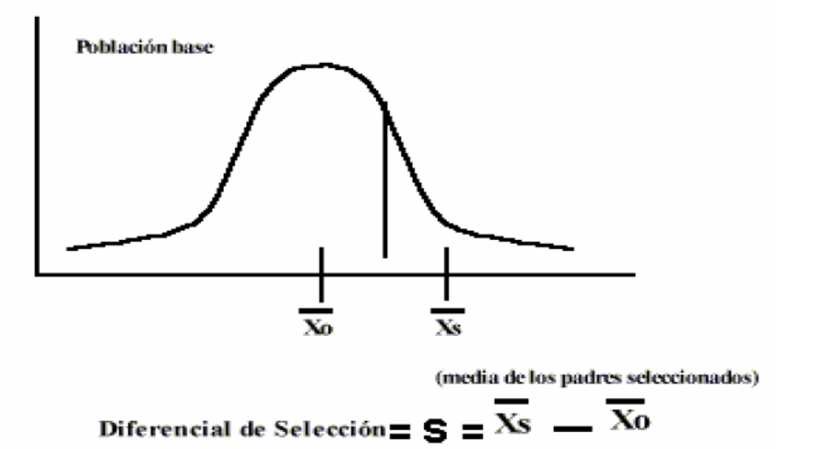
Objetivo de selección
Mejorar la media
GENÉTICA GENERAL
SELECCIÓN NATURAL Y ARTIFICIAL

Slide 23
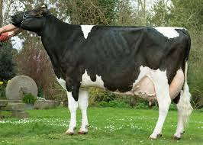
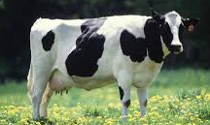
PROGRESO GENÉTICO
Es la mejora que se obtiene entre generaciones
Ejemplo:
Si a través de la selección se logra que los descendientes sean superiores en un determinado caracter, por ejemplo producción media de leche diaria aumenta en los descendientes entonces ha ocurrido un progreso genético. Si disminuye el progreso genético ha sido negativo.
GENÉTICA GENERAL
SELECCIÓN NATURAL Y ARTIFICIAL

Slide 24
FACTORES QUE CONTROLAN EL PROGESO GENÉTICO
HEREDABILIDAD
B) SELECCIÓN DIFERENCIAL
C) INTERVALO ENTRE GENERACIONES
GENÉTICA GENERAL
SELECCIÓN NATURAL Y ARTIFICIAL

Slide 25

Heredabilidad
Estima la fracción de la variabilidad fenotípica que es transmisible a la descendencia
$$H^{2}={{σ_{s}^{2}}/{σ_{P}^{2}}}^{}$$
$$h^{2}={{σ_{A}^{2}}/{σ_{P}^{2}}}^{}$$
GENÉTICA GENERAL
SELECCIÓN NATURAL Y ARTIFICIAL

Slide 26
variación genética aditiva
Algunos alelos pueden contribuir con un valor fijo al valor métrico del valor cuantitativo.
Por ejemplo si los genes A y B controlan el rendimiento en el maíz (realmente está controlado por muchos genes) y cada alelo contribuye en forma diferente al rendimiento de la siguiente manera:
A = 4, a=2, B= 6, b = 3
Entonces el genotipo:
AABB tendrá un rendimiento de 20 (4+4+6+6)
AaBb tendrá uno de 15 (4+2+6+3).
Los genes que actúan de esta manera son aditivos y contribuyen a la varianza genética aditiva (VA).
GENÉTICA GENERAL
SELECCIÓN NATURAL Y ARTIFICIAL

Slide 27
Varianza genética por dominancia
Existen otros que pueden poseer una acción dominante que “enmascara” la contribución de los alelos recesivos en ese locus.
Por ejemplo:
Si los dos genes que se mencionan exhibieran dominancia el valor métrico del genotipo heterocigota AaBb sería de 20.
Este valor es igual al del homocigota dominante. Esta fuente de variabilidad se atribuye a la
(VD).
GENÉTICA GENERAL
SELECCIÓN NATURAL Y ARTIFICIAL

Slide 28
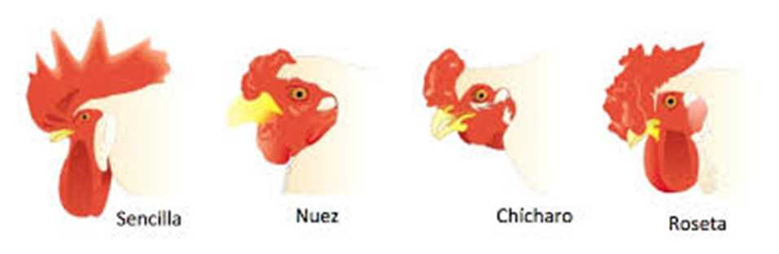
Variación genética por interacción
El otro tipo de varianza genética está asociada a las interacciones entre los genes. La base
genética de esta varianza es la epistasis y se denomina
Genotipo | Tipo de cresta
R_P_ | nuez
R_pp | Chícharo
rrP_ | Rosa
rrpp | simple
GENÉTICA GENERAL
SELECCIÓN NATURAL Y ARTIFICIAL

Slide 29
La Varianza Genética Total puede subdividirse en tres formas de
varianza:
VG = VA + VD + VI
La Varianza Fenotípica Total tiene entonces los siguientes
componentes:
VP = VA + VD + VI + VE + VGE

Slide 30
La Varianza Genética Total puede subdividirse en tres formas de
varianza:
VG = VA + VD + VI
La Varianza Fenotípica Total tiene entonces los siguientes
componentes:
VP = VA + VD + VI + VE + VGE
GENÉTICA GENERAL
SELECCIÓN NATURAL Y ARTIFICIAL

Slide 31
Diferentes tipos de selección
Selección individual o en masa
Registros de rendimiento de toda la vida
Selección por pedigrí (pedigree)
Rendimiento de la progenie
Rendimiento de otros parientes (Sel. Familiar)
GENÉTICA GENERAL
SELECCIÓN NATURAL Y ARTIFICIAL

Slide 32

Notes:
CONTRAPORTADA

